Slide 1
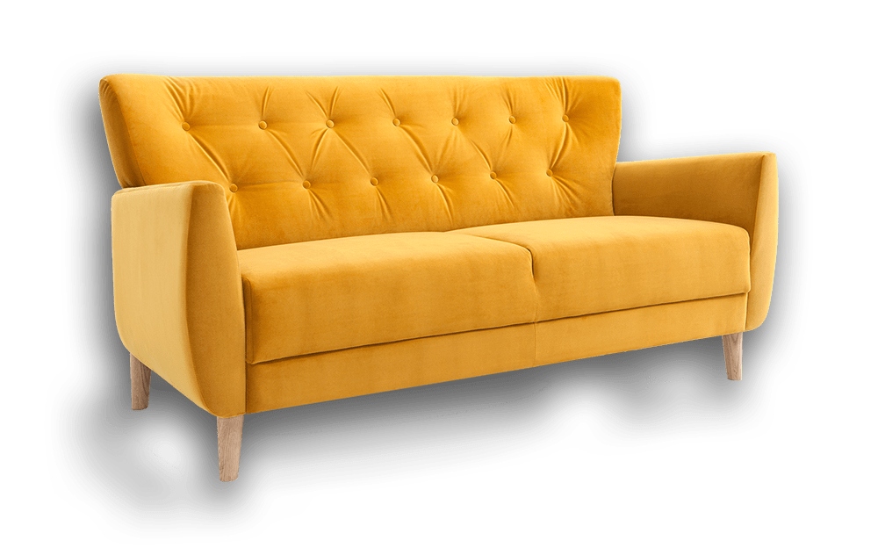
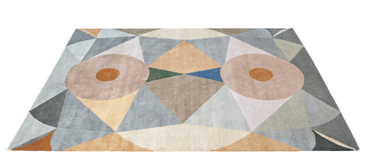
مرحباً بكن طالباتي
المتميزات في
حصة اللغة العربية

Slide 3
قوانين التعلم عن بعد
مدرسة ميمونة بنت الحارث للبنات
3
2
1
عدم مقاطعة المعلمة والاسْتَمِاع بِتِرْكيز.
رفع اليد للمشاركة
والتفاعل الإيجابي
الالتزام بالوقت المحدد للحصة
6
5
4
عدم فتح الكاميرا أو تصوير الشاشة.
عدم فتح الميكرفون دون إذن المعلمة.
الجلوس بشكل صحيح.

Slide 4
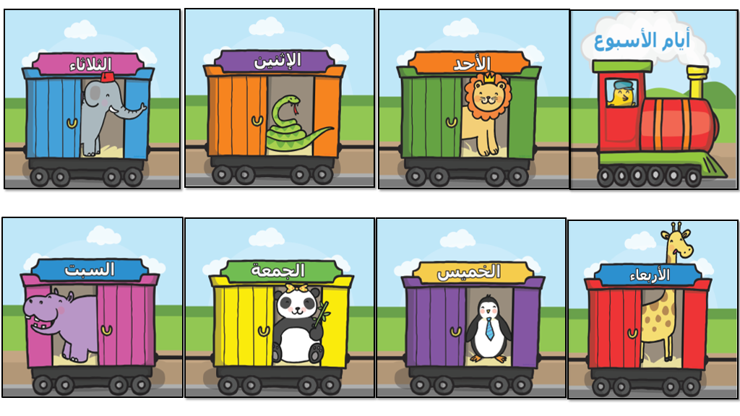

Slide 5
مدرسة ميمونة بنت الحارث للبنات
6
2021
jun

Slide 7
- هدف الحصَّة:
1- تعزيز ما تم تعلمه من معارف ومهارات.

Slide 8
مراجعة مهارة الاستماع من
(الوحدة الثَّالثة)

Slide 9
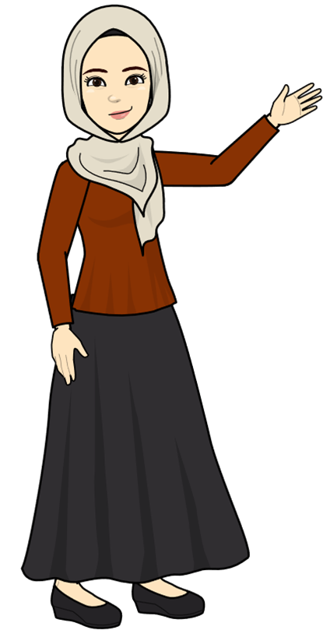
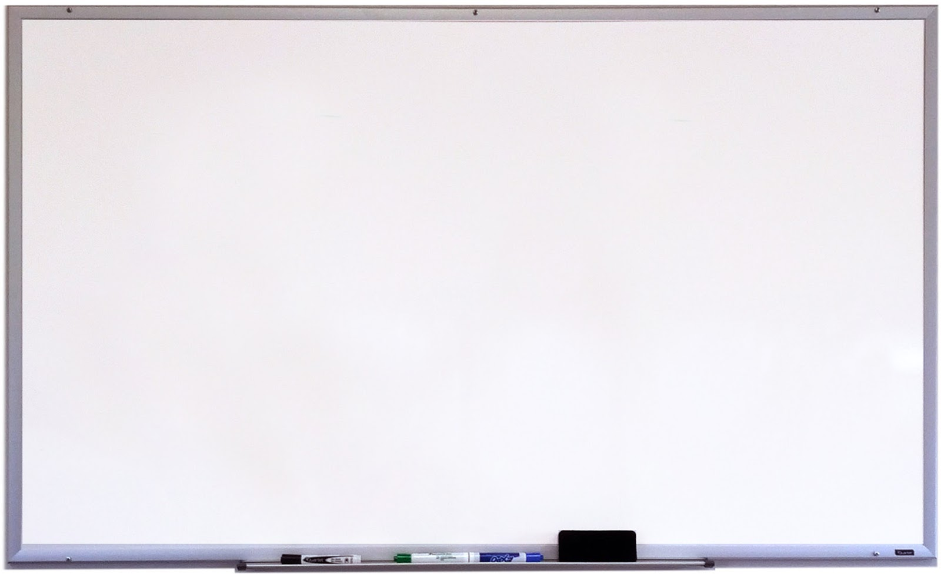
هيا نتذكر بعض المعلومات من النصوص

Slide 10
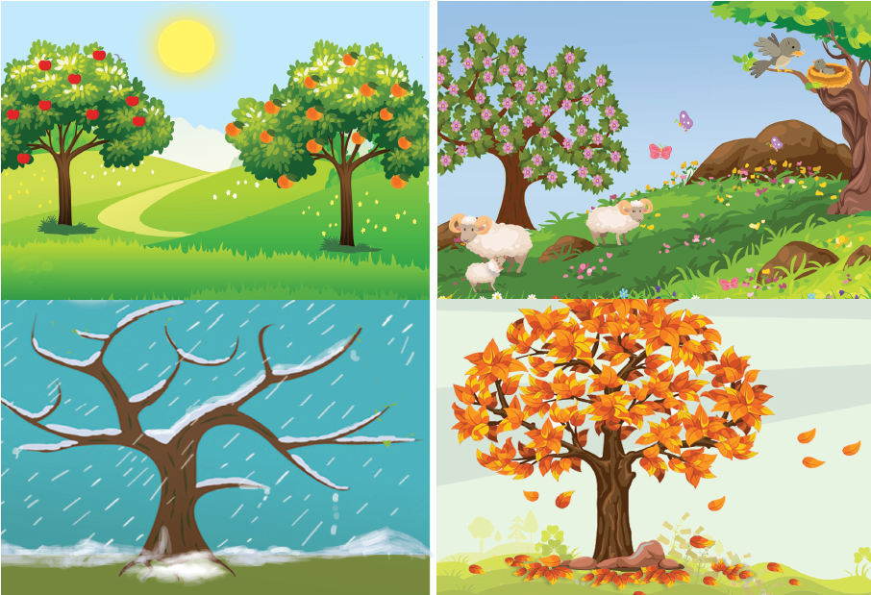
الدّرْسُ الأول:
الفُصُولُ الأرْبَعَةُ

Slide 11
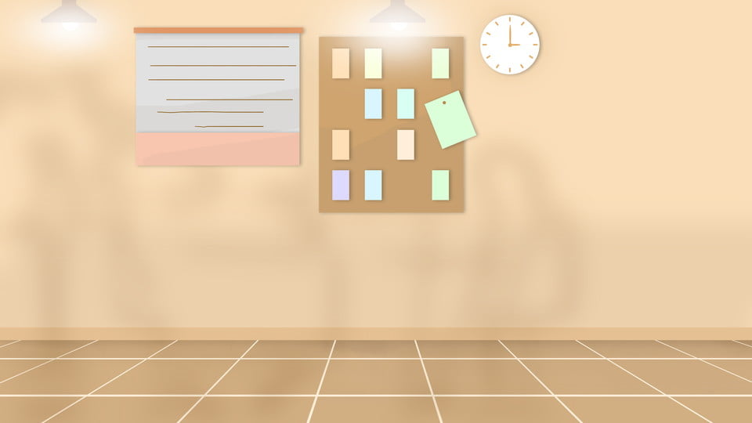
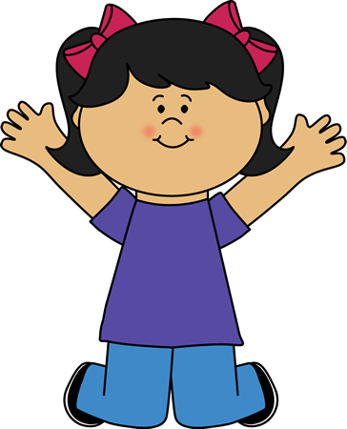
ضَعْ عَلامَةَ (√) جانِبَ العِبارَةِ الصَّحيحَةِ، وَعَلامةَ(×) جانِبَ العِبارةِ الخَطَأ:
$$×$$
1 | تَهْطِلُ الأمْطَارُ فِي الصَّيْف. | ( )
$$√$$
2 | تُزهِرُ النَّباتَات ويَعْتَدِلُ الجَوّ فِي الرّبِيعِ. | ( )
3 | تَخْضَرّ أوراقُ الأشجَارِ فِي الخَريفِ. | ( )
$$×$$
$$√$$
4 | تَنْخَفِضُ الحَرارَة فِي الشِّتَاءِ. | ( )
$$√$$
5 | تَنْضَجُ الثَّمَارُ فِي الصَّيفِ. | ( )
$$√$$
6 | تتَساقَطُ أوراق الشَّجَر فِي الخَرِيفِ. | ( )
$$×$$
7 | تَهْطِلُ الثّلُوجِ في فَصْلِ الرَّبيعِ. | ( )

Slide 12
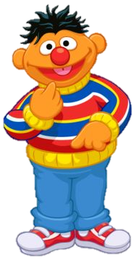
ضَع دَائِرَة حَول الإجابة الصَّحِيحَةِ:
يَتَحَدَّثُ النَّصُّ الذِي اسْتَمَعْتُ إلَيهِ عَنْ:
1. جَمَال الفُصُول الأرْبَعَة.
2. الفُصُولُ الأرْبَعَةُ.
3. مَظَاهِر الفُصُول الأرْبَعَة.

Slide 13
الدّرْسُ الثاني:
أُحِبُّ الْبَحْرَ

Slide 14
ضَعْ عَلامَةَ (√) جانِبَ العِبارَةِ الصَّحيحَةِ، وَعَلامةَ(×) جانِبَ العِبارةِ الخَطَأ:
$$×$$
1 | وَقَفَ حَمَد مَع وَالِدِه أمَامَ البَحْر. | ( )
$$√$$
2 | قَالَ حَمَدُ: أحِبُّ البَحرَ كَثِيرًا. | ( )
$$×$$
3 | مِنَ البَحْرُ نأكُلُ ولا نَتَزَيَّن. | ( )
$$√$$
4 | نَحْمَدُ الله عَلَى نِعمَة البَحْرِ. | ( )
$$×$$
5 | قَال حَمَدُ: أكْرَهُ البَحْرَ. | ( )
$$√$$
6 | فِي البَحْرِ كَائِناتٌ بَحْرِيَّةٌ. | ( )
$$√$$
7 | قَال الجَدُّ: مِنَ البَحْرِ نَتَزَيَّنُ. | ( )

Slide 15
ضَع دَائِرَة حَول الإجابة الصَّحِيحَةِ:
يَتَحَدَّثُ النَّصُّ الذِي اسْتَمَعْتُ إلَيهِ عَنْ:
1. أنَا أُحِبُّ البَحْرَ.
2. البَحْرُ نِعْمَةٌ مِن نِعَمِ الله.
3. تَعِيش الكَائِنَات فِي البَحْرِ.

Slide 16
مراجعة مهارة القراءة من
(الوحدة الرَّابِعَة)

Slide 17
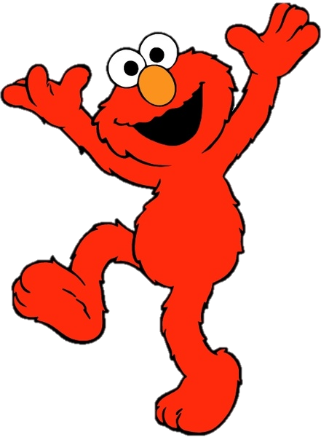

Slide 19
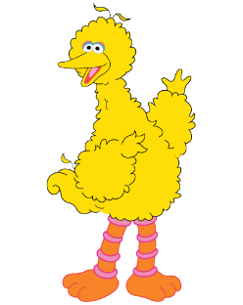

Slide 20
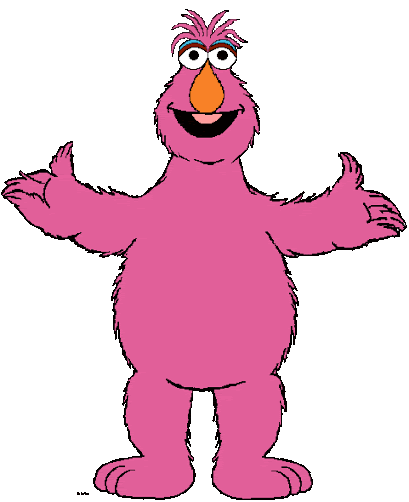

Slide 21
السُّؤالُ الثّالث:
ضَعْ عَلامَةَ (√) جَانِبَ العِبَارَةِ الصَّحِيحَةِ، وعَلامَةَ (×) جَانِبَ العِبَارَةِ الْخَطَـأ:
جَلَسْنَا حَولَ طَاوِلَةٍ مُتَّسِخَةٍ. ( ) رَحَّبَ النَّادِلُ وأَحْضَرَ قَائِمَة الطَّعَام. ( ) طَلَبَتْ أُمّي الطّعَامَ الذِي نُحِبُّهُ. ( ) أَوْصَانَا أبِي أن نُحافِظ على نَظَافَةِ المَكَان. ( ) جَلَسنَا حَوْلَ طَاوِلَةٍ مُرَتَّبَةٍ. ( ) لا يَجِب عَلَينَا أنْ نُحافِظ عَلَى نَظَافَة المَكَان. ( ) أحْضَرَ النَّادِلُ الطَّعَامَ. ( ) رَّحَبَ بِنَا الطَّباخُ وَأحْضَرَ لَنَا الطَّعَام. ( )
$$×$$
$$√$$
$$×$$
$$×$$
$$√$$
$$×$$
$$√$$
$$×$$

Slide 28
السُّؤالُ الثّالث:
ضَعْ عَلامَةَ (√) جَانِبَ العِبَارَةِ الصَّحِيحَةِ، وعَلامَةَ (×) جَانِبَ العِبَارَةِ الْخَطَـأ:
صَلَّى غَانِمٌ فِي مُصَلَّى الْبيتِ. ( ) سَلَّمَ غَانِمٌ على والِدَيه. ( ) تَصَدَّق غَانِمٌ بِمَلابِسِه. ( ) قَال غَانِمٌ: كُلّ عَامٌ وأنْتُم بِخَيرٍ. ( ) صَلّى غَانِمٌ مَعَ وَالِدِهِ ( ) أعْطَى غَانِمٌ عِيديّتهِ للجِيرانِ. ( ) قَالَ غَانِمٌ: تَقَبَّلَ الله الطَّاعَاتِ. ( ) سَلَّمَ غَانِمٌ علَى أصْدِقائِهِ. ( )
$$×$$
$$×$$
$$×$$
$$√$$
$$×$$
$$√$$
$$√$$

Slide 31
مراجعة مهارة
)التدريبات اللغوية)

Slide 32
السؤال الأول:
اخْتَرْ الكلمة الْمُناسِبة مِمَّا بَيْنَ القَوْسَيْنِ فِيما يَلي:
1ـــ ................ ولدٌ نشيطٌ. ( أنتَ – أنتِ - أنتم) 2ـــ ................ بنتٌ مهذّبةٌ. ( أنتَ – أنتِ - أنتم) 3- ................ طلابٌ مبدعون. ( أنتَ – أنتِ – أنتم) 4- ................ تُحبّون الصَّيف. ( أنتَ – أنتِ – أنتم) 5- ............... تقطفُ الزَّهرة. ( أنتَ – أنتِ – أنتم)
أنــــتَ
أنــــتِ
أنتـــــم
أنتــــــم
أنـــتَ

Slide 33
السؤال الثاني:
اخْتَرْ الكلمة الْمُناسِبة مِمَّا بَيْنَ القَوْسَيْنِ فِيما يَلي:
1ـــ ................ صفٌ نظيفٌ. ( هذا – هذه - هؤلاء) 2ـــ ................ معلمةٌ مميزةٌ. ( هذا – هذه - هؤلاء) 3- ................ لاعبون بارعون. ( هذا – هذه - هؤلاء) 4- ................ قطة جميلةٌ. ( هذا – هذه - هؤلاء) 5- ............... طلابٌ مجتهدون. ( هذا – هذه - هؤلاء) 6- ............... كتابٌ مفيدٌ. ( هذا – هذه - هؤلاء)
هـــذا
هـــذه
هــؤلاء
هـــذه
هـؤلاء
هـــذا

Slide 34
مسابقة أسماء الاشارة
أسماء الاشاره هذا هذه - تصنيف المجموعات (wordwall.net)

Slide 35
السؤال الثالث:
اخْتَرْ الكلمة الْمُناسِبة مِمَّا بَيْنَ القَوْسَيْنِ فِيما يَلي:
1ـــ ................ طالبٌ مُهَذَّبٌ. ( هو – هي - هم) 2ـــ ................ عَازِفَةٌ مَاهِرَةٌ. ( هو – هي - هم) 3- ................ مُعَلّمُون مُتَألّقُون. ( هو – هي - هم) 4- ................ رَسَّامٌ بَارِعٌ. ( هو – هي - هم) 5- ............... عُمَّالٌ نَشيطُون. ( هو – هي - هم) 6- ............... طِفْلَةٌ مُؤَدَّبَةٌ. ( هو – هي - هم)
هــــو
هـــي
هـــم
هـــو
هـــم
هـــي

Slide 36
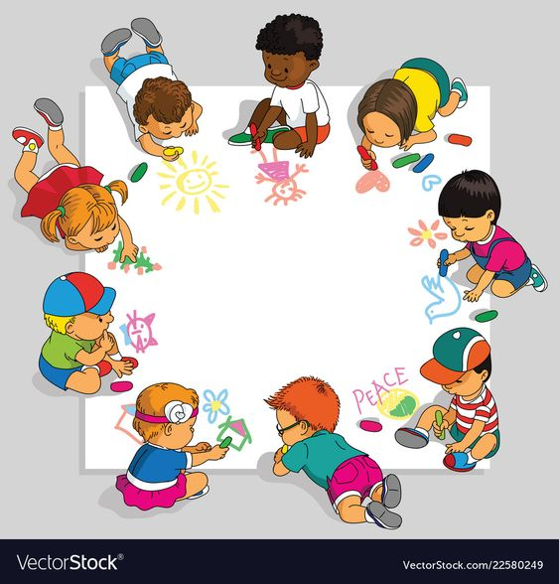
لعبة الغلق
https://wordwall.net/ar/resource/955192/ضمائر-الغائب

Slide 37
السؤال الرابع:
* اكْتُبْ أَداةَ الاسْتِفْهامِ الْمُناسِبَةَ في الفَراغِ الآتي: 1- ...................... استيقظت من النّوم؟ نعم 2- ...................... تناولت طعام الغداء؟ نعم 3- ...................... أكملت واجباتك اليوم؟ نعم 4- ...................... كسر الطاولة؟حمد 5- ...................... وجدتَ كتابك؟ لا 6- ...................... ذهبتَ مساء الأمسِ؟البحر
أيـــن
مـــن
مــن
هـــل
هــــــل
هـــــل
هـــل
مـــن
هــــل
أيــــن

Slide 38
السؤال الخامس:
* اكْتُبْ أَداةَ الاسْتِفْهامِ الْمُناسِبَةَ في الفَراغِ الآتي: 1- ...................... تفاحة لديك؟ لدي تفاحتان 2- ...................... شاركَ في مسابقة الرسمِ ؟ حمـد 3- ...................... يبدأ السباق؟ الساعة 4 عصرا 4- ...................... يعتدل الجو؟ الربيع 5- ...................... وضعتُ حقيبتي؟ في غرفتي 6- ...................... مصباحًا في غرفتك؟ ثلاثة مصابيح
أيـــن
مـــن
مــن
هـــل
كم
كـــم
مـــن
متـــــى
متــى
أيــــن
كــــم

Slide 39
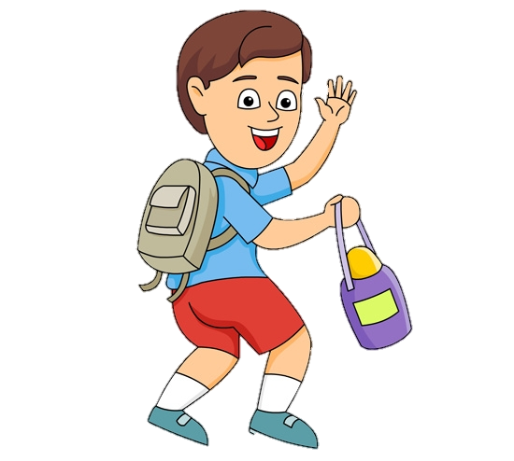
زملائي طُلّابَ الصّف ....ساعدوني في صُعود السُّلَّمِ للحصولِ على الهَديَّةِ من خِلال إجابتِكم عن الأَسْئلةِ الآتية:

Slide 40
1-........مرة زرت حديقة الحيوان؟
كـــم
مَتَى
الرئيسـيــــــة

Slide 41
2- .........تـذهب إلى طبيب الأسنـان؟
أين
متى
الرئيسـيــــــة

Slide 42
3-........ برتقـالـة في السلــة؟
هل
كـم
الرئيسـيــــــة

Slide 43
4-... تذهب للنوم مساء؟
متـى
أين
الرئيسـيــــــة

Slide 44
5-...........عدد اصابعك؟
من
كم
الرئيسـيــــــة

Slide 45
شكراً لكم

Slide 46
عـن
السؤال الرابع:
* اكْتُبْ حرف الجر الْمُناسِب للصورة في الفَراغِ الآتي: سألتُ أمي .................... طعام الغداء. كتبتُ الواجب .................... دفتري. خرجتُ .................... المنزل في 5 مساءً. ذهبتُ .................. زيارة جدتي في يوم الجمعةِ. أكلتُ ................... طبقِ اللُّقيمات. تناولتُ غدائي ...................... المطعمِ. حدّثتُ معلمتي ................. الدرسِ.
إلــى
مـــن
فــــي
عــن
فــي
مــن
إلـى
مـن
فــي
عـــن

Slide 47
حـــروف الـجـر
https://wordwall.net/resource/4664927

Slide 48
مراجعة مهارة
)الأبجدية)

Slide 49
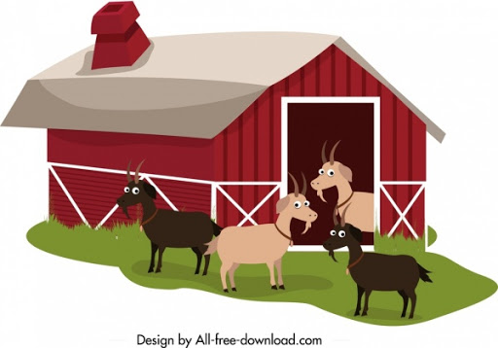
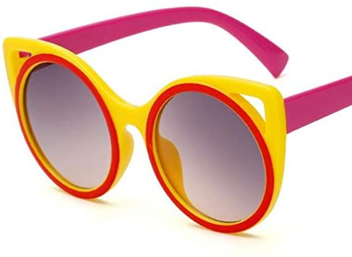
أَكْملِ الْكَلِماتِ الآتِيَةِ بِالْحَرْفِ الْمُناسِبِ لِكُلِّ صُورَةٍ مِمَّا يَأْتِي:
حَـ....... رَةٌ
نَـ.... رَةٌ
مِـ.......ـلَةٌ
عَــ.......مَةٌ
ــظيـ
ــظا
ــظــ
ــظــ

Slide 50
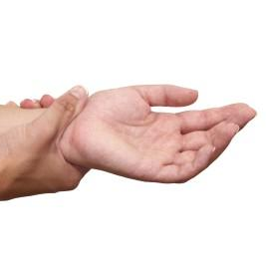
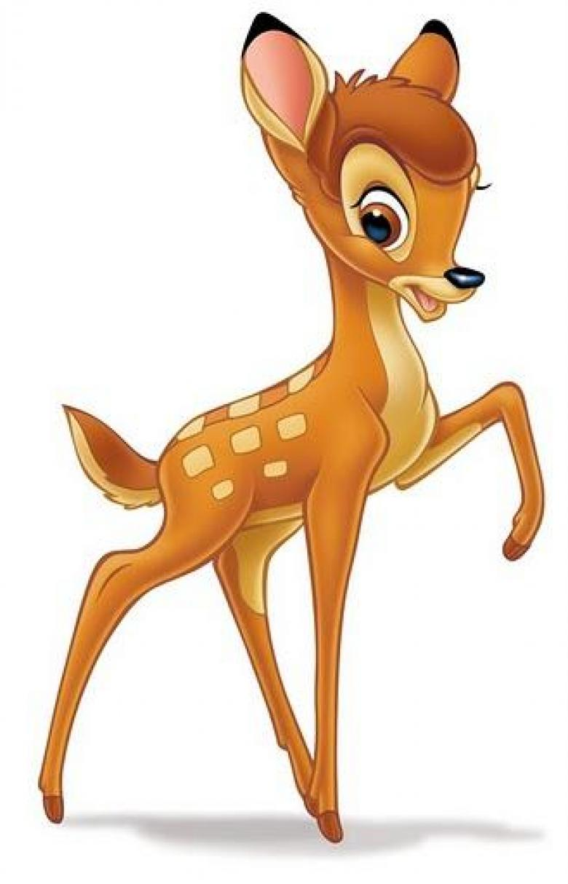
أَكْملِ الْكَلِماتِ الآتِيَةِ بِالْحَرْفِ الْمُناسِبِ لِكُلِّ صُورَةٍ مِمَّا يَأْتِي:
رِسْـ...
......ـزالٌ
صَمْـ...
بَبَّـ.....ــاء
ــغ
ــغ
ــغــ
غَـــ

Slide 51
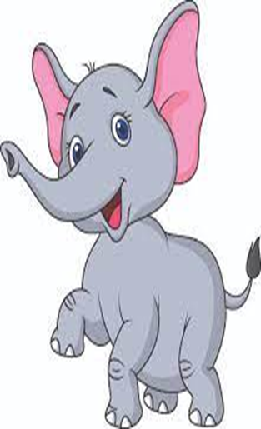
أَكْملِ الْكَلِماتِ الآتِيَةِ بِالْحَرْفِ الْمُناسِبِ لِكُلِّ صُورَةٍ مِمَّا يَأْتِي:
هَاتِـ.......
عُصْـ......ورٌ
ـيلٌ
ـرَاشَةٌ
ــف
ــفــ
فــــ
فــــ

Slide 52
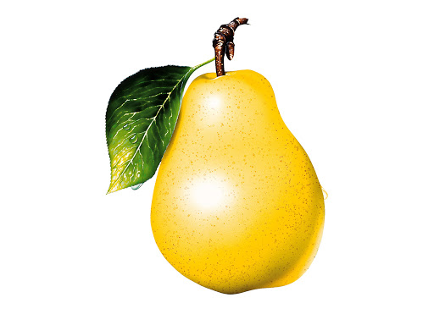
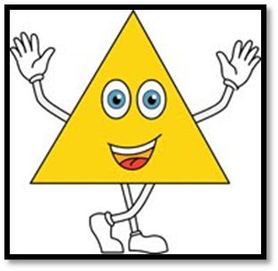
أَكْملِ الْكَلِماتِ الآتِيَةِ بِالْحَرْفِ الْمُناسِبِ لِكُلِّ صُورَةٍ مِمَّا يَأْتِي:
لَيْـ.......
كُمّـ......رَى
مُثَلَّـ.......
ـعْلَبٌ
ـــث
ــثـ
ــث
ثـــ

Slide 53
أَكْملِ الْكَلِمَات الآتِية أَسفَل كُلِّ صُورَةٍ بِالْمَقْطَعِ الصَّوْتِي الْمُناسِبِ مِمَّا يَأْتِي:
في
ذو
هي
كا
جُـ..... رٌ
لَـ...... ـبٌ
تِبٌ
..... ـلٌ
ـذو
ــهيـ
كـا
فـيـ

Slide 54
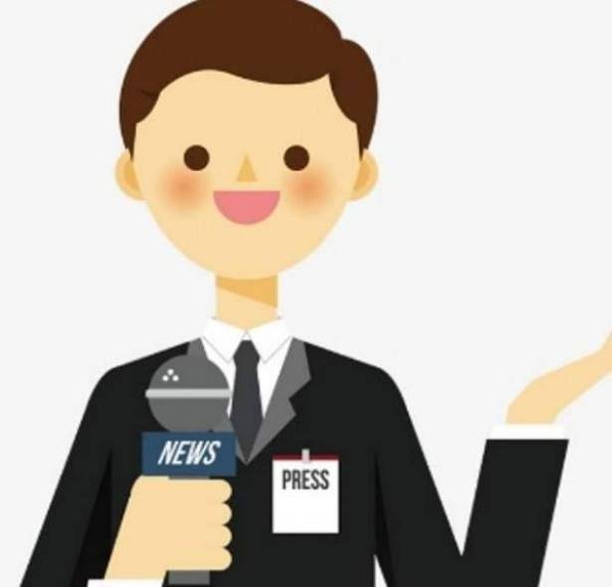
أَكْملِ الْكَلِمَتَيْنِ الآتِيتَينِ أَسفَل كُلِّ صُورَةٍ بِالْمَقْطَعِ الصَّوْتِي الْمُناسِبِ مِمَّا يَأْتِي:
فا
ذي
هو
كو
...... بٌ
مُـ ـعٌ
.... رِغٌ
كــو
زُ..... رٌ
ـذيـ
فــا
هـو

Slide 55
أَكْملِ الْكَلِمَتَيْنِ الآتِيتَينِ أَسفَل كُلِّ صُورَةٍ بِالْمَقْطَعِ الصَّوْتِي الْمُناسِبِ مِمَّا يَأْتِي:
فو
ذا
ها
كي
تِفٌ
.... ـسٌ
عُصْـ......رٌ
حِـ..... ءٌ
هـا
كـيـ
ـفـو
ــذا

Slide 56
مراجعة مهارة
)التحليل والتركيب)

Slide 57
(أ) حَلِلْ الْكَلِمَتَيْنِ الآتِيَتَيْنِ إِلَى مَقَاطِعَها الصَّوْتِيَّةِ :
رٌ
ــهـــو
شُــ
شُهورٌ
ــفٌ
ـظـيــ
نَــ
نَظيفٌ
ـــــرٌ
شَــعْــ
شَعْرٌ

Slide 58
(أ) حَلِلْ الْكَلِمَتَيْنِ الآتِيَتَيْنِ إِلَى مَقَاطِعَها الصَّوْتِيَّةِ :
رٌ
ــذو
جُـ
جُذورٌ
بٌ
ــرا
غُــ
غُرابٌ
ــرٌ
ــغـيـ
صــ
صَغيرٌ

Slide 59
(ب) رَكِّبِ الْمَقَاطِعَ الْآتِيَةَ لِتُكَوِّنَ كَلِمَتَيْنِ لَهُمَا مَعْنَى:
جـــــارٌ
رٌ
جا
صَــيْــفٌ
فٌ
صَيْ
قَــديــــمٌ
مٌ
دي
قَـ

Slide 60
(ب) رَكِّبِ الْمَقَاطِعَ الْآتِيَةَ لِتُكَوِّنَ كَلِمَتَيْنِ لَهُمَا مَعْنَى:
زُرْتُ
تُ
زُرْ
ثـــــــــومٌ
مٌ
ثو
غَــــابَــــةٌ
ةٌ
بَـ
غا

Slide 61
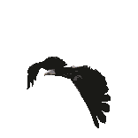
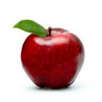
الغلق
حاول مرة أخرى
قُصورٌ
التحليل الصّحيح للكلمة هو:
رٌ
ـصو
قُـ
رٌ
وْ
قصـ
التالي

Slide 62
حاول مرة أخرى
صَابرٌ
التحليل الصّحيح للكلمة هو:
رٌ
بـ
صا
رٌ
اب
صـ
التالي

Slide 63
حاول مرة أخرى
يَطيرُ
التّحليل الصّحيح للكلمة هو:
رُ
ـطيـ
يَـ
ر
ي
يط
التالي

Slide 64
التركيب
https://cutt.us/YEdoH

Slide 65
مراجعة مهارة
)التعبير الكتابي)

Slide 66
السؤال الأول:
عَبّرْ عنِ الصّورتين الآتيتين بجملتين مناسبتين بِالاستعانة بِالكَلِماتِ الآتية:
لَعِبَ
نَرْسُمُ
لَوحَةً
كُرَةَ
نَـــرْسِـــمُ لَـوحَـــةً جميلــــةً .
لَـعِـبَ حَـمَـدُ كُــرَةَ الـقَـدَمِ.

Slide 67
السؤال الأول:
عَبّرْ عنِ الصّورتين الآتيتين بجملتين مناسبتين بِالاستعانة بِالكَلِماتِ الآتية:
صُنبُورَ
الحَدِيقَةِ
أُحافِظُ
أُغْلِقُ
أُغْـلـقُ صُنبـــور المـاء .
أُحــــافِــظُ عـلـى نـظـافـةِ الـحديقــةِ.

Slide 68
عَبّرْ عنِ الصّور الآتية بجملة مناسبة:
فـــازت ريــم في المسابقـة.
أنظـف أسنـانـي كل يــوم .

Slide 69
بالجد والاجتهاد نحقق التفوق
أتمنى لكن النجاح والتفوق إن شاء الله

